Slide 1
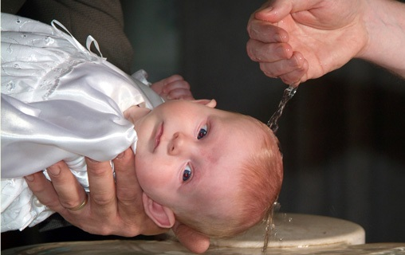
Notes:
1

Slide 2
Vragen bij onze doopgebruiken:
•Moet het allereerst over zonde en schuld gaan?
Notes:
2

Slide 3
Vragen bij onze doopgebruiken:
•Moet het allereerst over zonde en schuld gaan?
•Moet alle aandacht gaan naar de doop als afwassing?
Notes:
3

Slide 4
Vragen bij onze doopgebruiken:
•Moet het allereerst over zonde en schuld gaan?
•Moet alle aandacht gaan naar de doop als afwassing?
Vragen over hoe God met ons is…
Notes:
4

Slide 5
‘Weet u niet dat wij die gedoopt zijn in Christus Jezus, zijn gedoopt in zijn dood?’
Romeinen 6:3
.
Notes:
5

Slide 6
-dopen = onderdompelen
Notes:
6

Slide 7
Notes:
7

Slide 8
-dopen = onderdompelen
Notes:
8

Slide 9
-dopen = onderdompelen
-in Christus/Messias
Notes:
9

Slide 10
-dopen = onderdompelen
-in Christus/Messias: de Redder
Notes:
10

Slide 11
-dopen = onderdompelen
-in Christus/Messias: de Redder
-in Jezus, de gekruisigde
Notes:
11

Slide 12
-dopen = onderdompelen
-in Christus/Messias: de Redder
-in Jezus, de gekruisigde
-in zijn dood
Notes:
12

Slide 13
‘We zijn door de doop in zijn dood met hem begraven om, zoals Christus door de macht van de Vader uit de dood is opgewekt, een nieuw leven te leiden.’
Romeinen 6:3
.
Notes:
13

Slide 14
-macht =
Notes:
14

Slide 15
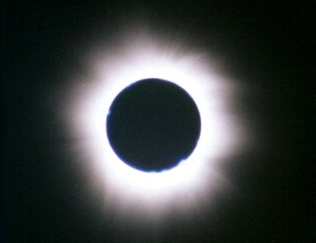
Notes:
15

Slide 16
-macht = glorie/majesteit/heerlijkheid
Notes:
16

Slide 17
-macht = glorie/majesteit/heerlijkheid
-actief in Christus, de opgestane
Notes:
17

Slide 18
-macht = glorie/majesteit/heerlijkheid
-actief in Christus, de opgestane
-actief in jou
Notes:
18

Slide 19
-macht = glorie/majesteit/heerlijkheid
-actief in Christus, de opgestane
-actief in jou
-een echte Exodus/bevrijding
Notes:
19

Slide 20
-zonde gaat verdwijnen…
Notes:
20

Slide 21
-zonde gaat verdwijnen…
-…jij raakt vol van God
Notes:
21

Slide 22
-zonde gaat verdwijnen…
-…jij raakt vol van God
-volhouden: voor komende generaties
Notes:
22

Slide 23
-zonde gaat verdwijnen…
-…jij raakt vol van God
-volhouden: voor komende generaties
-volhouden: om op Christus te gaan lijken
Notes:
23

Slide 24
Notes:
24

